Slide 1


SHOPPING DRIVE
PROJECT

Slide 2
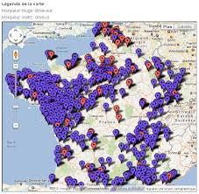
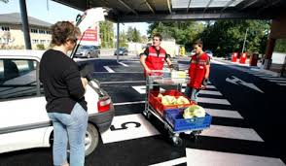
SOMMAIRE
PRÉSENTATION
PROJET
MAQUETTE
GANTT
2

Slide 3
SOMMAIRE
PRÉSENTATION
PROJET
MAQUETTE
GANTT
Voire les différents produits
Mettre ses produits en ligne
Commander en ligne
Voire les différentes commandes
Choisir son moyen de livraison
Livrer par livreur
Vendeur
Indiquer que la commande est prête
Récupérer sa commande
Client
Recevoir l’appel du livreur
Recevoir un mail
Voire les différentes commandes
Voire l'itinéraire du point de livraison
Appeler le client
Livreur
3

Slide 4
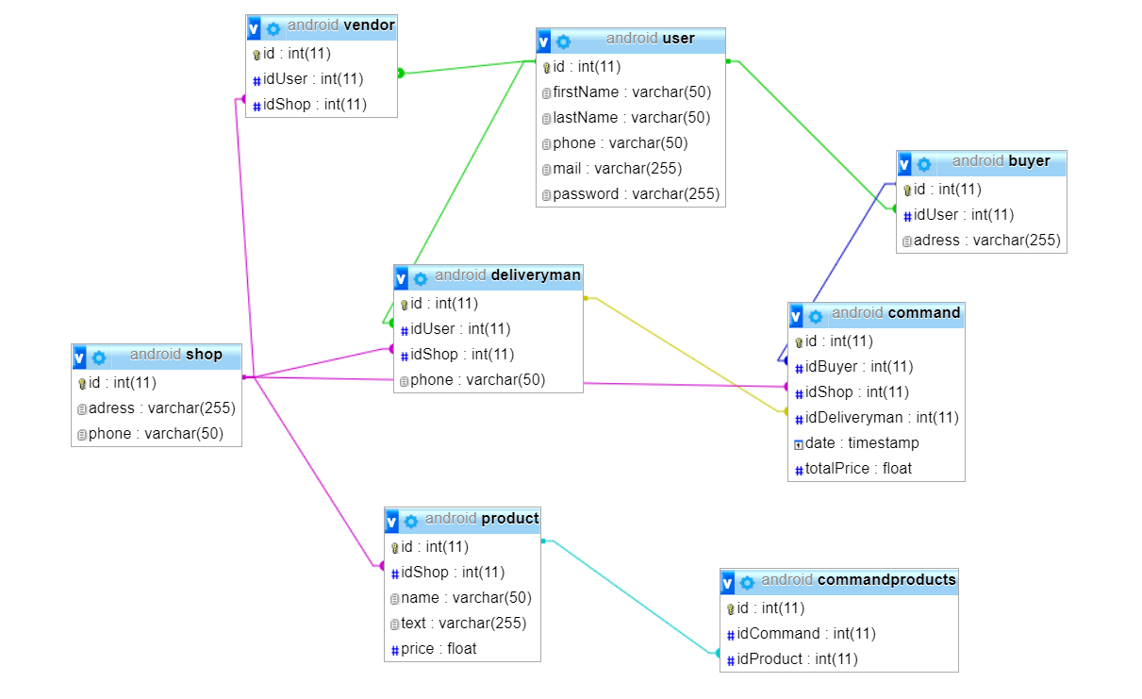
SOMMAIRE
PRÉSENTATION
PROJET
MAQUETTE
GANTT
4

Slide 5



Firebase
SOMMAIRE
PRÉSENTATION
PROJET
MAQUETTE
GANTT
5

Slide 6
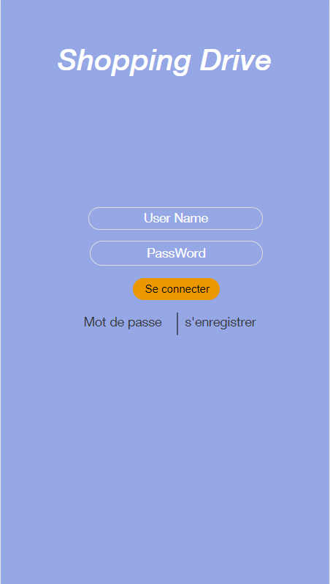
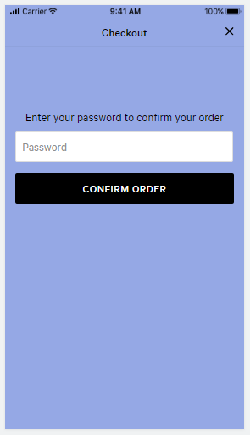
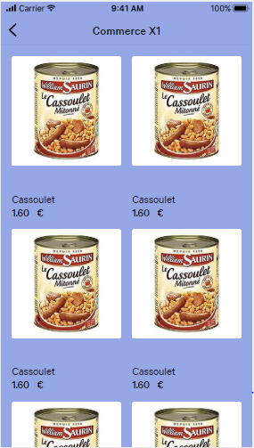
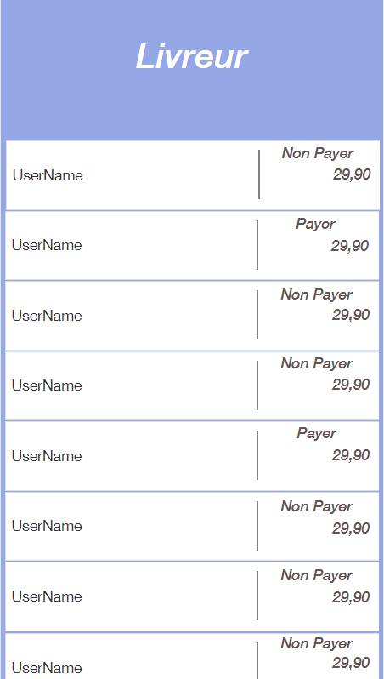
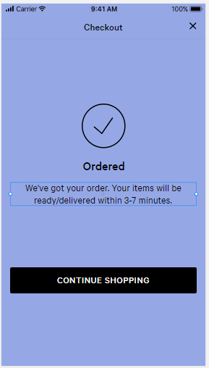
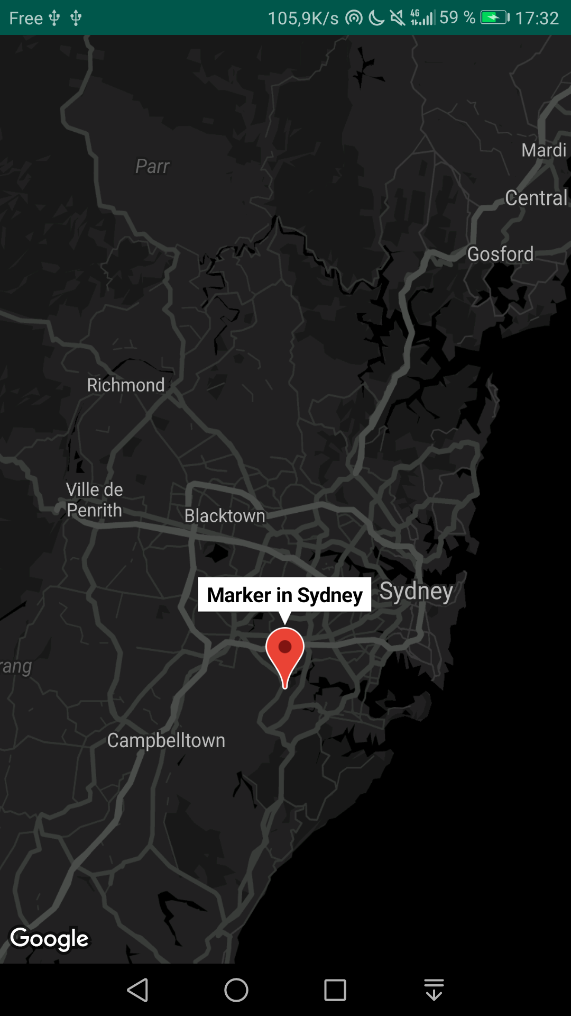
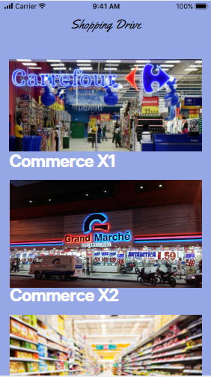
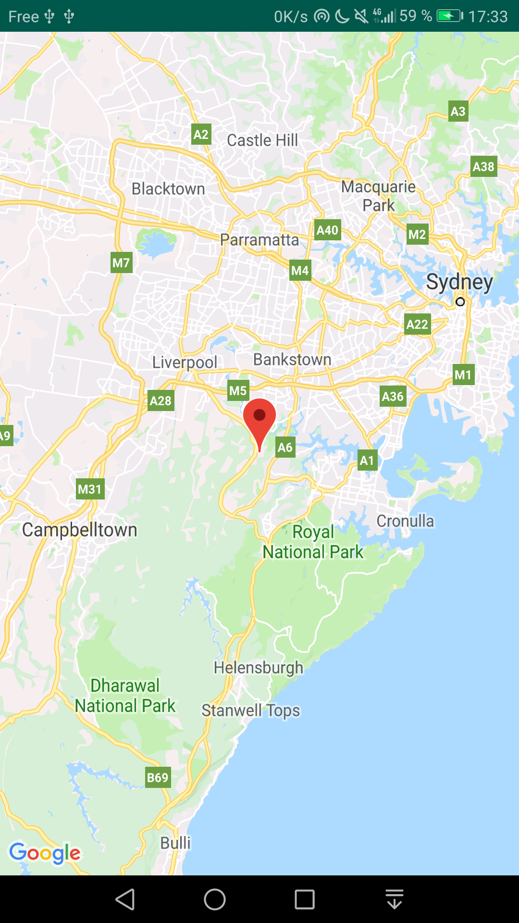
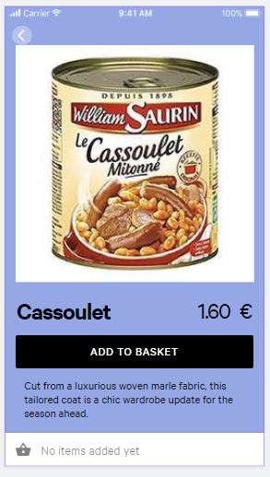
SOMMAIRE
PRÉSENTATION
PROJET
MAQUETTE
GANTT
ENVIRONNEMENT
6

Slide 7
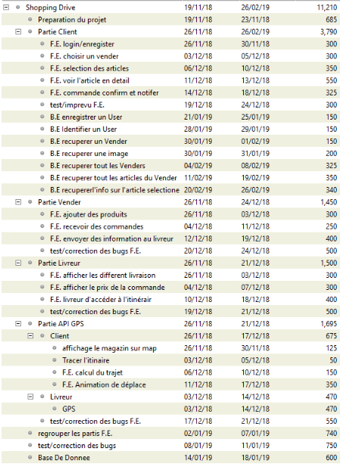
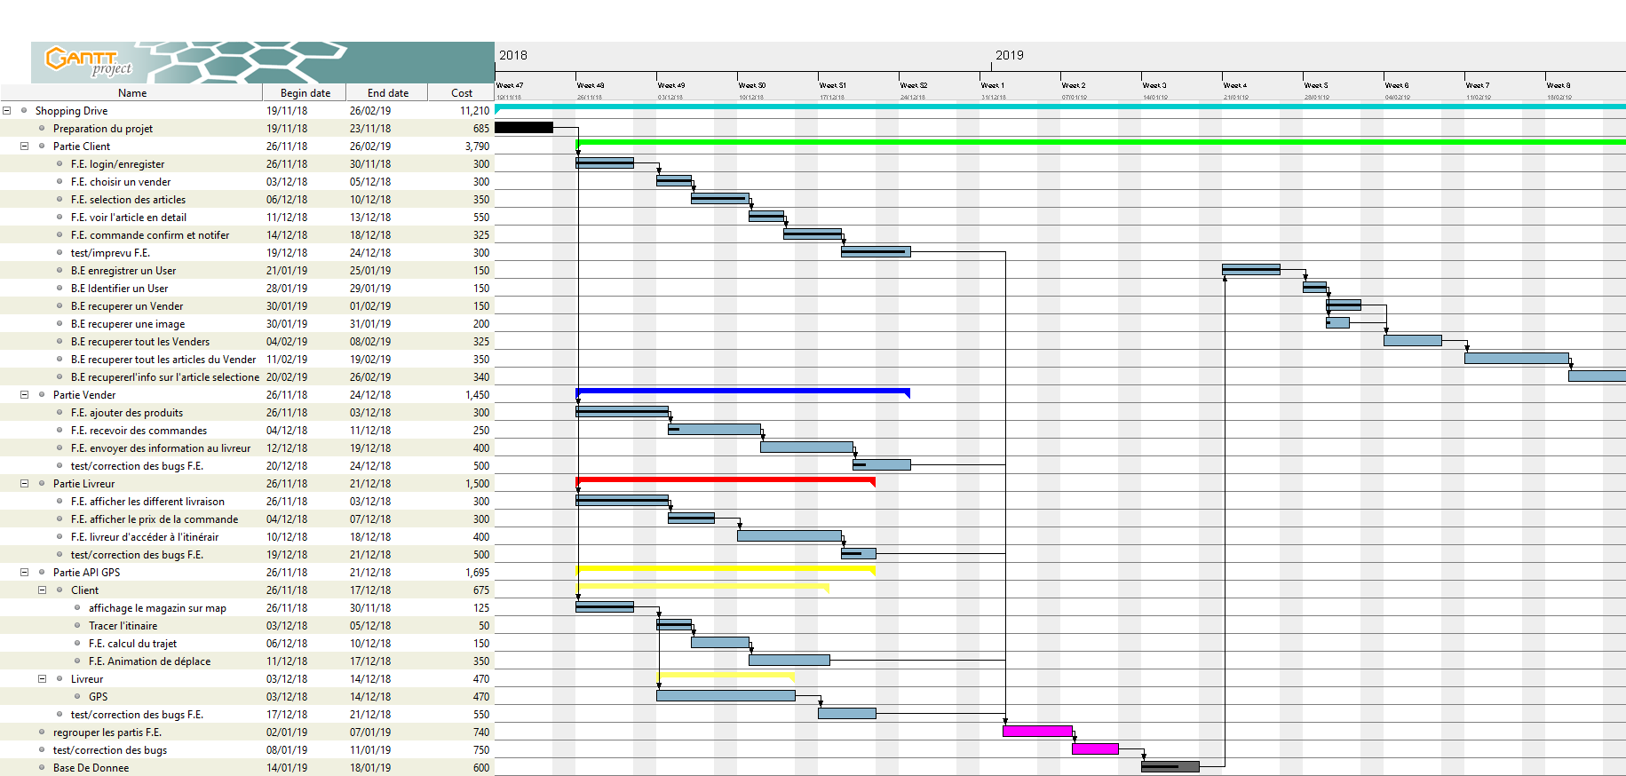
SOMMAIRE
PRÉSENTATION
PROJET
MARQUETTE
GANTT
ENVIRONNEMENT
7

Slide 8







SOMMAIRE
PRÉSENTATION
PROJET
MARQUETTE
GANTT
ENVIRONNEMENT
TÂCHE
8

Slide 9
SOMMAIRE
PRÉSENTATION
PROJET
MARQUETTE
GANTT
ENVIRONNEMENT
TÂCHE
DUZANT Jean-Laurent
DUZANT Jean-Laurent | LOVITON Thomas | AYAT Sofiane | LANNEREY William
Réalisation de l’application côté client | Réalisation de l’application côté vendeur | Réalisation de l’application côté livreur | Réalisation de l’api google maps
9

Slide 10
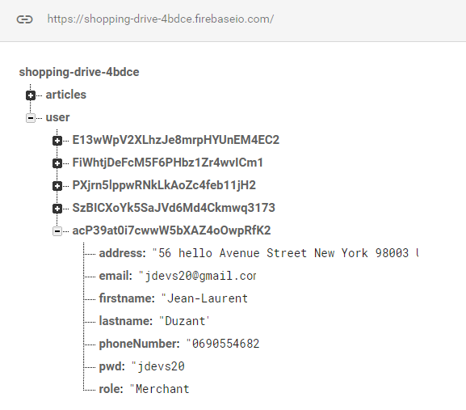
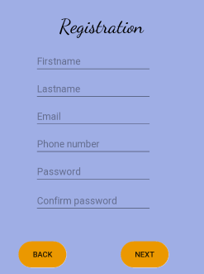
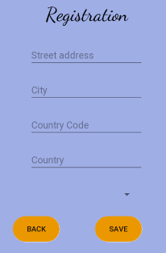
S’inscrire sur Shopping Drive
10

Slide 11
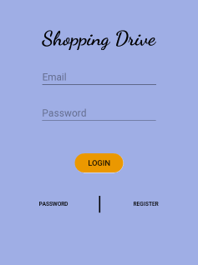
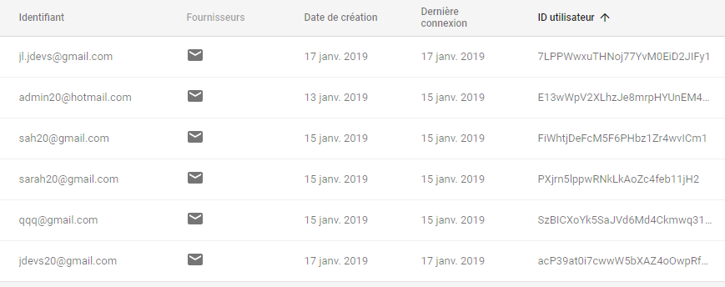
S'identifier sur Shopping Drive
11

Slide 12
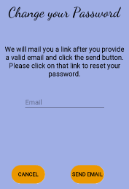
Changer son mot de passe
Adresse Email (Valide)
Recevoir un mail de Shopping Drive (lien)
Entrer votre nouveau mot de passe
12

Slide 13
Mes erreurs sur le chemin
Layout
Liste d’article (actuel)
Firebase
S’enregistrer
getInstance(“chemin BDD”)
S’identifier
FirebaseAuth
récupérer la liste des Venders (actuel)
FirebaseStorage
Boucle en la BDD
13

Slide 14

Petite démonstration
14

